Slide 1
Sofizmaty matematyczne
Radomski Ośrodek Doskonalenia Nauczycieli
ul. J. Słowackiego 17, 26-600 Radom
www.rodon.radom.pl e-mail: rodon@rodon.radom.pl

Slide 2
Sofizmat (z gr. "sophisma" - wybieg, wykręt), czyli sztuka "wykręcania kota ogonem",jest to :
zwodniczy "dowód" matematyczny, pozornie poprawny, lecz faktycznie błędny, zawierający rozmyślnie wprowadzony błąd logiczny, trudny do wykrycia na pierwszy rzut oka;
wypowiedź lub sformułowanie, w którym świadomie został ukryty błąd rozumowania nadający pozory prawdy fałszywym twierdzeniom;
wszelka próba dowiedzenia swoich racji, bez względu na poprawność logiczną przedstawionej argumentacji.

Slide 3
1 zł = 100 gr =
= 10 gr × 10 gr =
= 0,1 zł × 0,1 zł =
= 0,01 zł = 1 gr
Wniosek: 1 zł = 1 gr

Slide 4
1=2 Nikt nie może zaprzeczyć, ze: 3 - 1 = 6 - 4 Jeżeli obie strony tej oczywistej równości pomnożymy prze (-1), to otrzymamy 1 - 3 = 4 - 6 Do obu stron możemy dodać jednakowe liczby: 1 - 3 + 2,25 = 4 - 6 + 2,25 Obie strony stanowią kwadraty dwóch różnic: (1 - 1,5) •(1 - 1,5) = (2 - 1,5) • (2 - 1,5) Z obu stron wyciągamy pierwiastek drugiego stopnia: 1 - 1,5 = 2 - 1,5 Do obu stron dodajemy te samą liczbę 1,5; mamy do tego zupełne prawo. Otrzymamy wówczas 1=2

Slide 6
Każda liczba równa się każdej innej Niechaj c będzie średnią arytmetyczną dwóch nierównych liczb a i b, to znaczy c = (a + b)/2 Wtedy a + b = 2c Stąd (a + b) •(a - b) = 2c • (a - b) czyli a² - b² = 2ca - 2cb Przenosząc obie strony tych równań z odpowiednimi zmianami znaków otrzymujemy a² - 2ac = b² - 2bc Dodajemy do obu stron c²: a² - 2ac + c² = b² - 2bc + c² (a - c) • (a - c) = (b - c) •(b - c) a - c = b - c a=b

Slide 7
Zero jest większe od każdej liczby Weźmy dowolną liczbę dodatnią, choć bardzo wielką, i oznaczmy ją literą a.
Otóż a - 1 < a. Mnożymy obie strony nierówności przez (-a); otrzymamy -a² + a < -a². Dodajemy do obu stron nierówności a²; wówczas okaże się w sposób oczywisty, że a<0. Chociaż więc według naszego założenia a przedstawia liczbę dodatnią jest ona jednak mniejsza od 0...

Slide 8
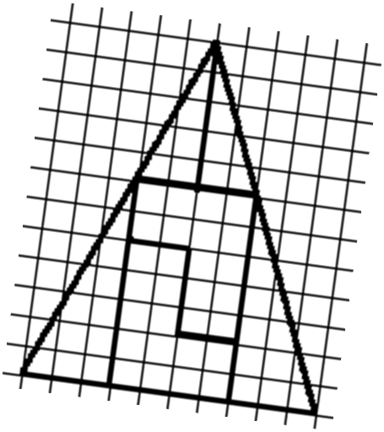
58 = 60 = 59
Trójkąt równoramienny o podstawie 10 cm oraz wysokości 12 cm dzielimy na sześć części, tak jak przedstawiono na poniższym rysunku. Pole powierzchni tego trójkąta (a także suma powierzchni sześciu części) wynosi 60 cm².
CZYNNOŚĆ UCZNIA POWINNA BYĆ MOŻLIWA DO SPRAWDZENIA

Slide 9
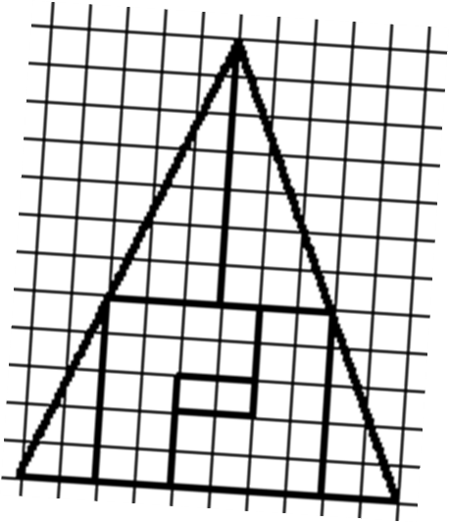
Z tych sześciu części da się złożyć identyczny trójkąt, z tą różnica, że w jego środku pojawi się... dziura o powierzchni dwóch centymetrów kwadratowych (rysunek poniżej)! Ale to oznacza, że suma powierzchni wszystkich sześciu części wynosi 60-2 = 58 cm²!

Slide 10
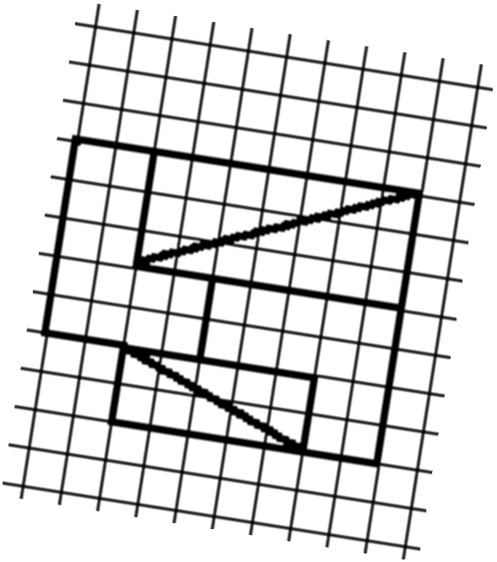
Nie dość na tym - -z tych samych sześciu części można ułożyć figurę o powierzchni 59 cm²!

Slide 11
Wyjaśnienie 58 = 60 = 59
Pierwszy rysunek sugeruje, że trójkąt składa się z dwóch wielokątów
w kształcie litery L (o całkowitych długościach wszystkich boków),
dwóch większych trójkątów prostokątnych 3x7 oraz dwóch mniejszych
trójkątów prostokątnych 2x5.
Tak naprawdę jednak, większe trójkąty prostokątne musiałyby mieć
wysokość 7,2 cm, a mniejsze "trójkąty" - być trapezami o bardzo małej
górnej podstawie. Analogiczny błąd można popełnić patrząc na drugi
rysunek. Jeśli brzegi figur narysuje się grubą linią lub wytnie się
je niestarannie, można nie zauważyć niewielkich niedokładności, które
jednak razem dają nawet centymetrowe błędy przy wyliczaniu pola
powierzchni.
Sofizmat wymyślił nowojorski psychiatra L. Vosburgh Lyons.

Slide 12
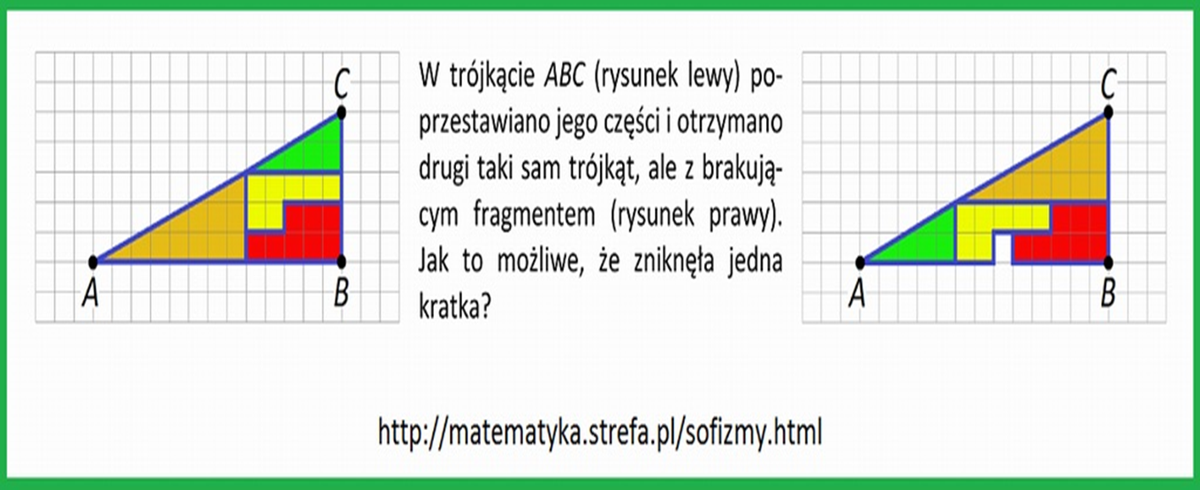
OZIOMY WYMAGAŃ

Slide 13
Sofista i arytmetyka
5 jest liczbą wewnętrznie sprzeczną – dowodzi sofista.
Bo 2 i 3 są liczbą parzystą i nieparzystą,
a ponieważ 2 i 3 to 5, więc 5 jest liczbą parzystą i nieparzystą zarazem.

Slide 14
Sofista nadużył tu składni języka – zwrot 2 i 3 są liczbą parzystą i nieparzystą nie znaczy, że każda z nich jest zarazem parzysta i nieparzysta, nie znaczy również, że własność parzystości i nieparzystości odnosimy do sumy tych liczb, a wręcz przeciwnie, każdą z tych własności odnosimy oddzielnie do każdej z tych liczb.
Zapis 2 i 3 są liczbą parzystą i nieparzystą odnosi się do zbioru tych liczb, tymczasem 2 i 3 to 5 jest potocznym zapisem sumowania – błąd we wnioskowaniu jest oczywisty, gdy użyjemy zapisu 2+3 to 5.

Slide 15
Sposobem walki z sofizmatami jest unikanie niedomówień i wieloznaczności, przez stosowanie definicji wszędzie tam, gdzie jest to możliwe.
Definicje ułatwiają ustalenie znaczeń spornych terminów, występujących w dyskusji.
Uogólniając, wszelkie narzędzia, jakie proponuje logika, po których zastosowaniu wypowiedź staje się jasna, również pomagają w unikaniu sofizmatów.

Slide 16
Sofizmat odróżnić należy od paralogizmu, błędnego rozumowania czy wnioskowania obarczonego nieświadomym błędem logicznym.

Slide 17
Pan X przyszedł do sklepu i kupił czekoladki za 6 zł, płacąc banknotem 10 zł. Sprzedawca nie miał reszty, więc poszedł do sąsiada, który rozmienił mu banknot 10 zł. Sprzedawca wydał 4 zł reszty Panu X i zamknął sklep. Następnego dnia sąsiad odniósł banknot, ponieważ okazał się podrobiony.
Sprzedawca, który dał już 4 zł prawdziwe Panu X, musiał wypłacić sąsiadowi 10 zł prawdziwe. Ile stracił?

Slide 18
Ile kosztuje książka, a ile jej oprawa, jeżeli wiadomo, że oprawiona książka kosztuje 11 złotych i książka jest o 10 złotych droższa od swojej
oprawy?

Slide 20
ZŁUDZENIA OPTYCZNE

Slide 21
Pomarańczowe koło po prawej stronie wydaje się być większe od tego po lewej, jednak w rzeczywistości koła te są identycznej wielkości. Zjawisko to zostało opisane przez brytyjskiego psychologa Edwarda Titchenera, jednak pierwsze badania nad nim przeprowadził niemiecki psycholog Hermann Ebbinghaus i dlatego też określane jest często jako złudzenie Ebbinghausa.

Slide 22
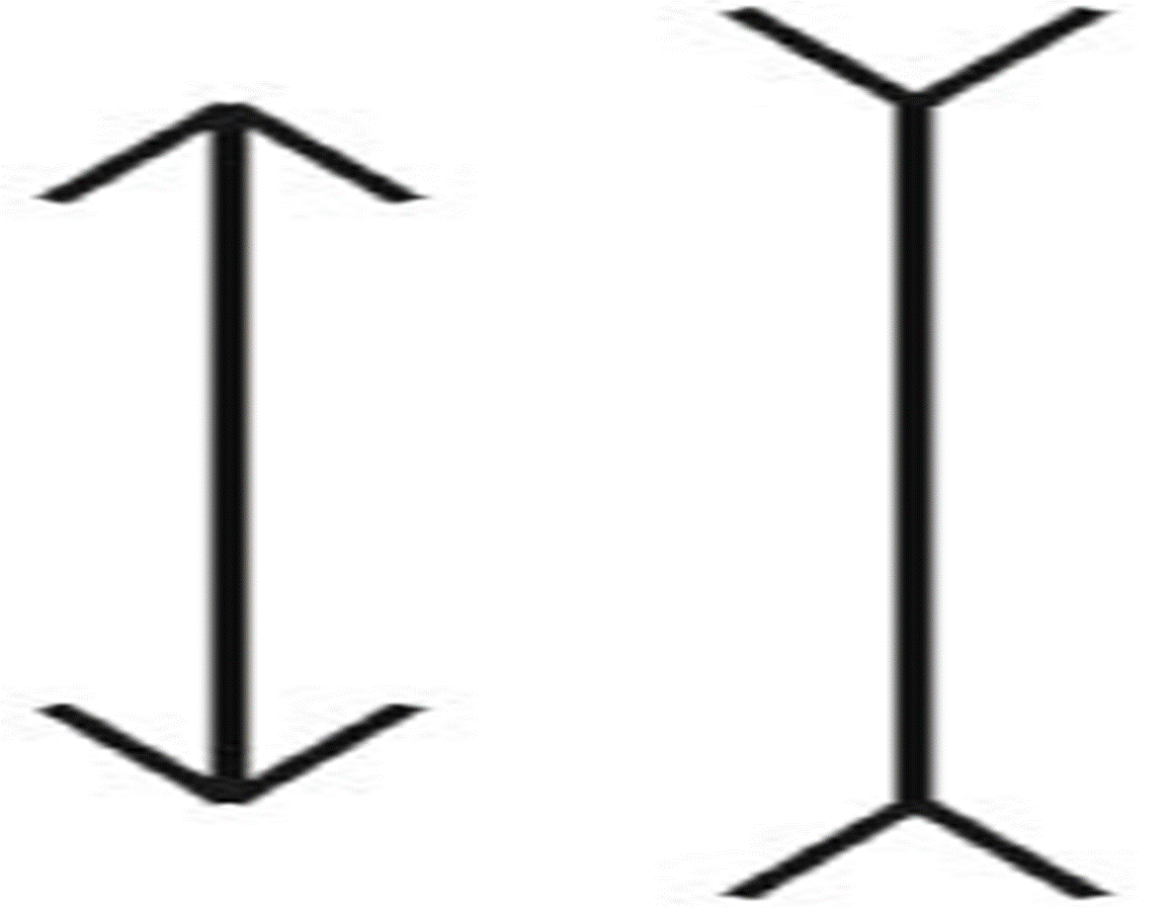

Slide 23
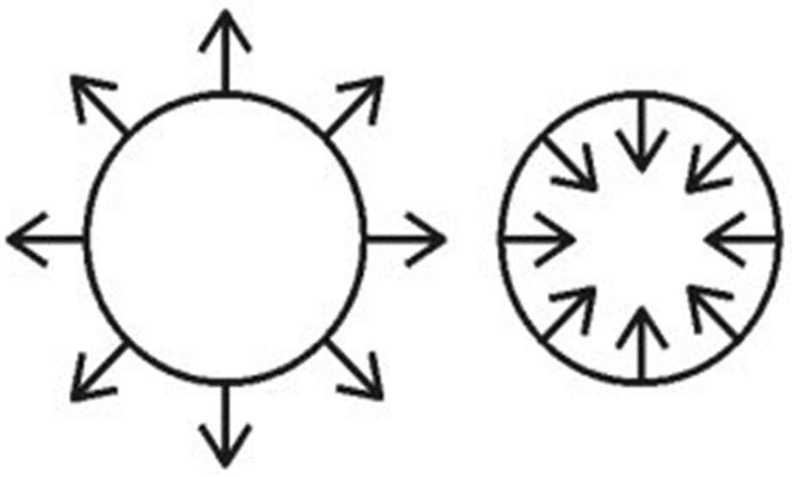

Slide 25
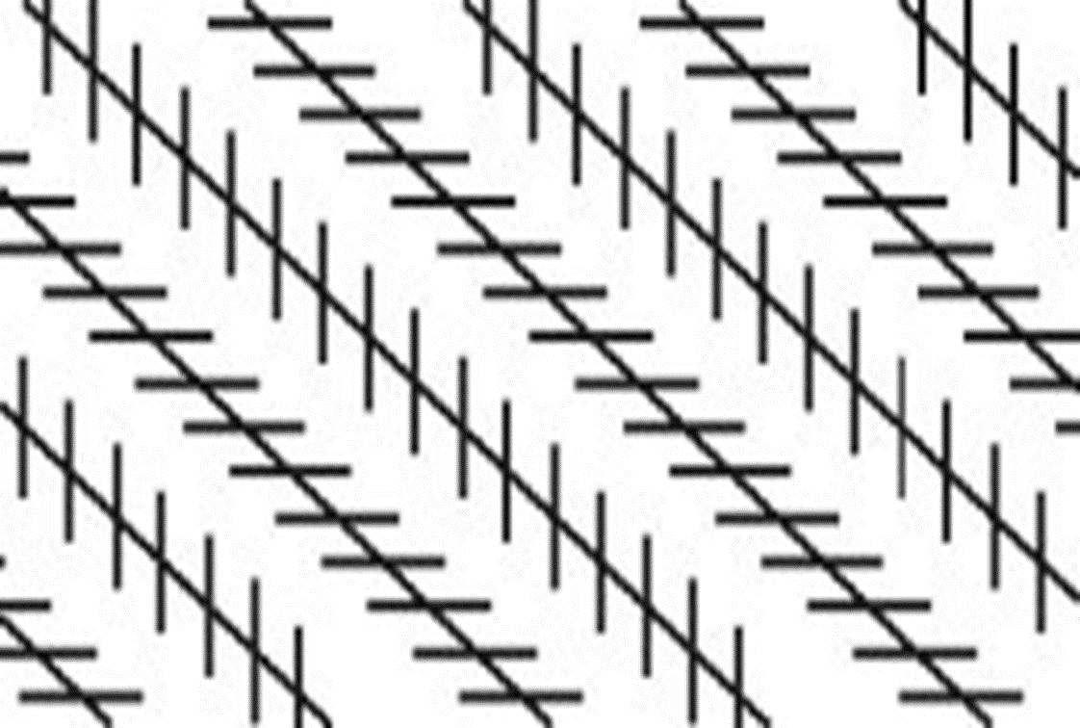

Slide 26
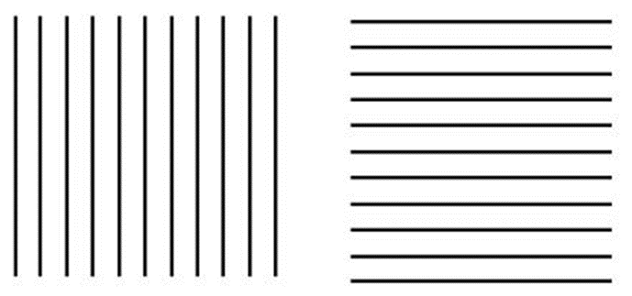
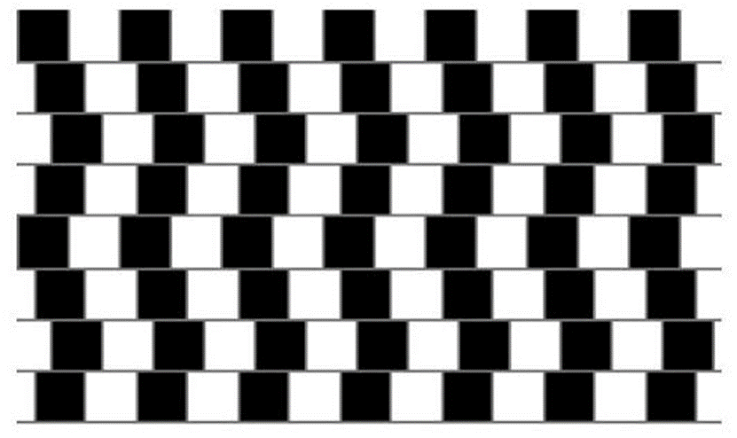

Slide 28
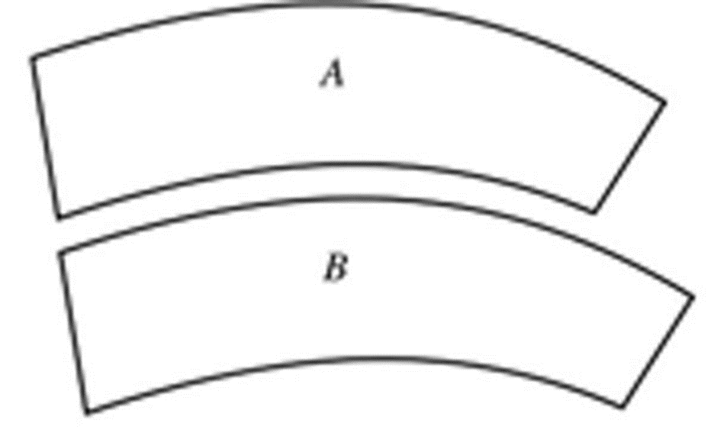
Oto polski akcent w rankingu najciekawszych złudzeń optycznych – stoi za nim amerykański psycholog polskiego pochodzenia, Joseph Jastrow. Figura u dołu obrazka wydaje się być dłuższa, mimo że obie faktycznie są identycznych wymiarów. Przesunięcie górnej figury nieco w prawo sprawi, że złudzenie zniknie i rozmiary obu figur będą postrzegane prawidłowo.

Slide 29
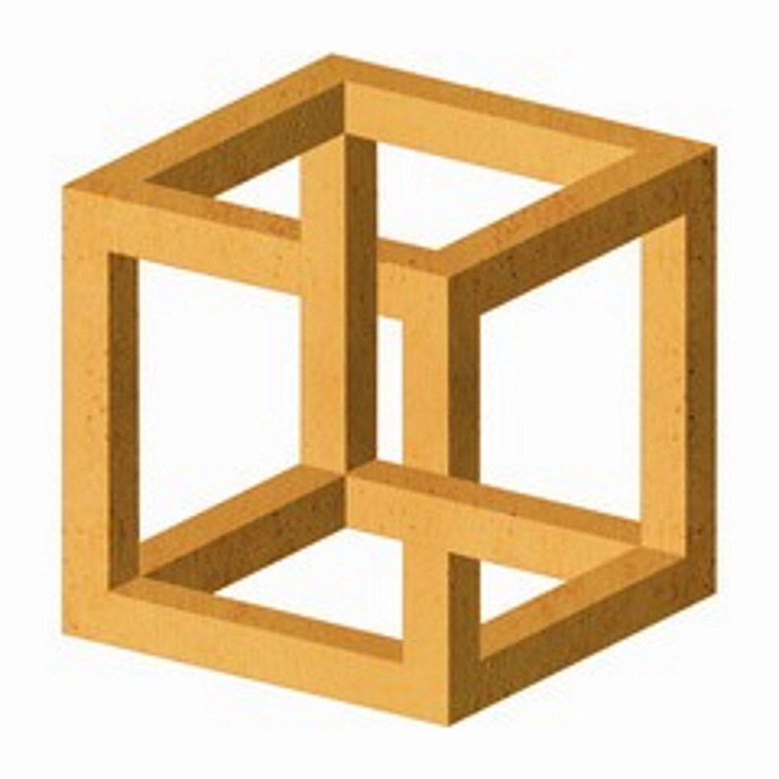
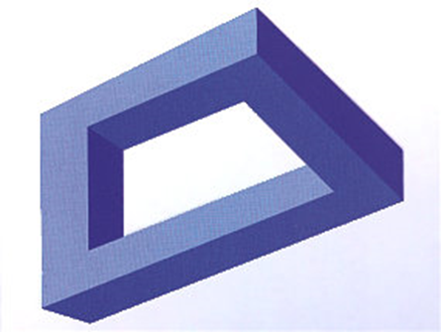

Slide 30
Zjawisko to zawdzięcza swą nazwę włoskiemu psychologowi Gaetano Kanizsowi, który je zaobserwował i opisał. Podczas patrzenia na ten obrazek mózg kreuje iluzję – kontury czarnego trójkąta, który w rzeczywistości się tam nie znajduje.

Slide 31
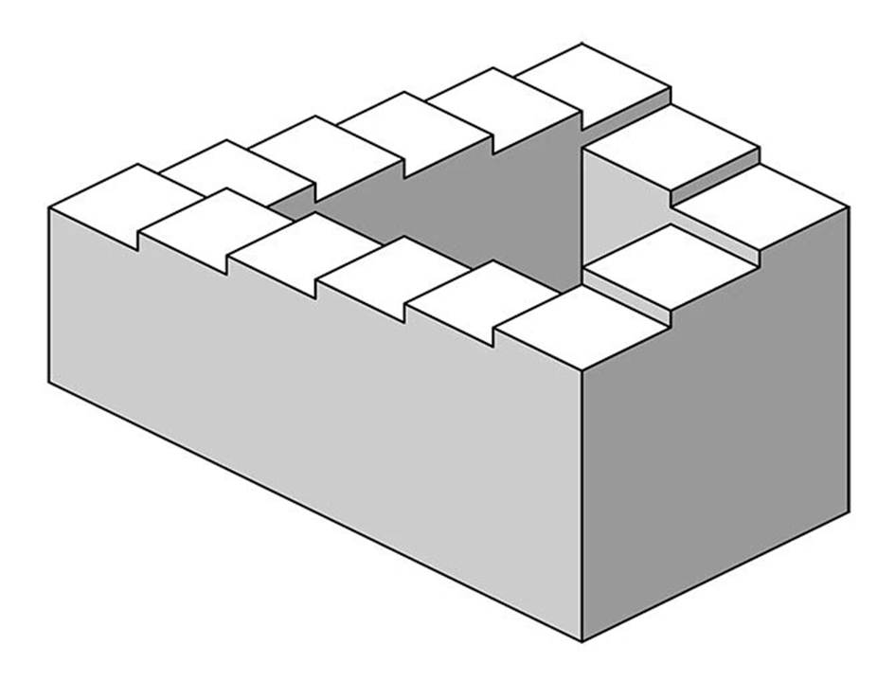
Iluzja stworzona przez holenderskiego grafika Mauritsa Eschera. Za sprawą sprytnego zakłócenia perspektywy schody sprawiają wrażenie, jakby pięły się bez końca.

Slide 32
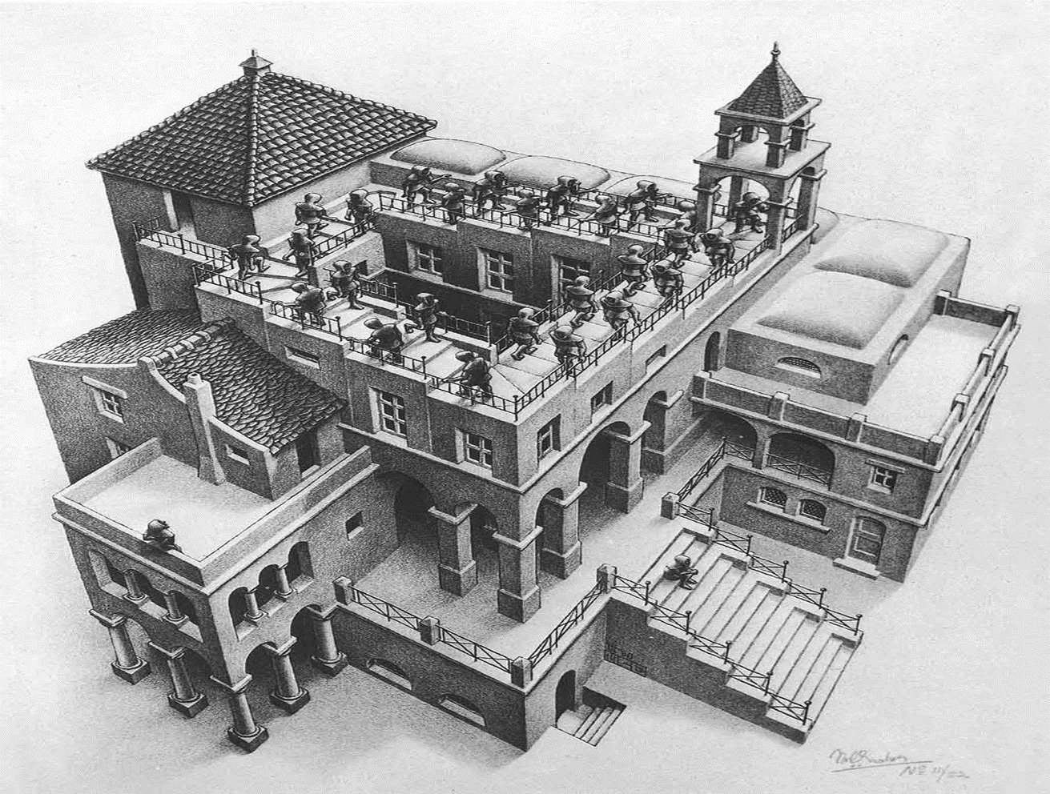

Slide 33
WYKORZYSTANE ZASOBY INTERNETU
http://www.serwismatematyczny.pl/static/st_artykuly_paradoksy_i_sofizmaty.php
http://www.zsi.slupsk.pl/files/uczen_zdolny/sofizmaty_matematyczne.pdf
https://pl.wikipedia.org/wiki/Sofizmat
https://towarzystwo.edu.pl/assets/prace_matematyczne/2016_GimnZabierzow_ PKubaty.pdf
https://prezi.com/nszkb8tcgu1q/paradoksy-matematyczne/
https://pl.wikipedia.org/wiki/Z%C5%82udzenie_optyczne
https://epodreczniki.pl/a/jak-oszukac-mozg---zludzenia-optyczne/DtvOr7qJW
https://www.matemaks.pl/zludzenia-optyczne.html
https://www.topnaj.pl/13-najciekawszych-zludzen-optycznych/
http://szkolysalezjanskie.pl/old/pliki/2014/as15.pdf
https://iluzje-optyczne.pl/

Slide 34
Piotr Darmas
doradca metodyczny
Radomskiego Ośrodka Doskonalenia Nauczycieli
piotr.darmas@rodon.radom.pl

